Slide 1
Το ελληνικό θέατρο των Νεωτέρων Χρόνων Β´
Ενότητα 2: Aπό το θέατρο-ανάγνωσμα στη σκηνική πράξη – Διαφωτισμός
Φαναριώτικες σάτιρες (18ος-αρχ. 19ος αι.)
Άννα Ταμπάκη
Φιλοσοφική Σχολή
Τμήμα Θεατρικών Σπουδών

Slide 2
Φαναριώτικες σάτιρες (18ος-αρχ. 19ος αι.)
Τα πρώτα πρωτότυπα έργα

Slide 3
Φαναριώτικες σάτιρες (1 από 2)
1692, Το Αχούρι, σατιρικός διάλογος. Πλήρης τίτλος «Νεοφύτου ιερομονάχου Το Αχούρι», 395 στίχοι.
[Βλ. Émile Legrand, Bibliothèque grecque vulgaire]
Γράφεται στη Βλαχία. Αναφορά σε πολλά πρόσωπα που έχουν εκκλησιαστικά αξιώματα και σε άλλα που ανήκουν στη φαναριώτικη ιεραρχία.
Ο συγγρ. Νεόφυτος είναι μοναχός, αργότερα ηγούμενος στη μονή του Αγίου Σάββα (Βουκουρέστι).
Βασικό μοτίβο, η φιλαργυρία του ιερέα Κύριλλου.
Στον πρόλογο, το κείμενο χαρακτηρίζεται ως «διήγησις τραγωδική» (δραματοποιημένο κείμενο ή έμμετρο αφήγημα).

Slide 4
Φαναριώτικες σάτιρες (2 από 2)
Σάτιρες προερχόμενες από εκκλησιαστικούς κύκλους.
μέσα 18^{ου} αιώνα, «Κωμωδία αληθών συμβάντων».
[Πηγή: Εμμ. Σκουβαράς, «Στηλιτευτικά κείμενα του 18^{ου} αιώνα», Byzantinisch-neugriechische Jahrbücher 20 (1970), σσ. 181-194.]
[1752] «Έργα και καμώματα του ψευδοασκητού Αυξεντίου ή Αυξεντιανός μετανοημένος».
[Ιωσήφ Βιβιλάκης (εκδ.), Αυξεντιανός μετανοημένος [1752]. Φιλολογική έκδοση, Εισαγωγή – Σχόλια – Γλωσσάριο: Ιωσήφ Βιβιλάκης, Ακαδημία Αθηνών, Αθήνα 2010.]

Slide 5
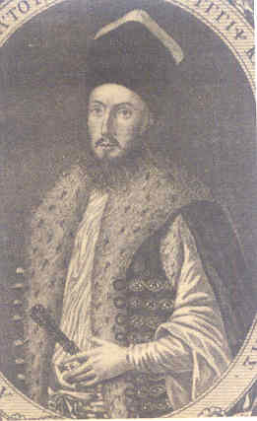
Αλέξανδρος Μαυροκορδάτος ο Φιραρής (Κ/πολη 1754-Μόσχα 1819)

Slide 6
Φαναριώτικες σάτιρες (1 από 2)
Στην αυλή των Φαναριωτών – Κοινωνική και πολιτική σάτιρα
1785, Αλεξανδροβόδας ο ασυνείδητος του Γεωργίου Ν. Σούτσου (κριτική έκδοση από τον Δημήτρη Σπάθη, 1995).
Πλήρης τίτλος (από το χφ. 1328 της ΕΒΕ): «Αλεξανδροβόδας ο ασυνείδητος, κωμωδία συντεθείσα παρά τινος ακατονομάστου εν έτει αψπε´(1785) ή παρ᾽άλλοις παρά Γεωργάκη Σούτζου ανεψιού Μιχαήλ Βοεβόδα Σούτζου».
Το κεντρικό πρόσωπο της σάτιρας είναι ο Αλέξανδρος Μαυροκορδάτος (ο Φιραρής =Φυγάς), ηγεμόνας της Μολδαβίας 1785-1786. Άλλα πρόσωπα της δράσης: συγγενείς του ηγεμόνα, η σύζυγος Ζαφείρα και η ερωμένη του Ταρσή, φαναριώτες αξιωματούχοι.

Slide 7
Φαναριώτικες σάτιρες (2 από 2)
Αλεξανδροβόδας ο ασυνείδητος (συνέχεια)
Το κείμενο διασώζεται σε πολλούς κώδικες (Αθήνα, Εθνική Βιβλιοθήτη της Ελλάδος [ΕΒΕ], ιδιωτική συλλογή «κώδικας Ηλιάσκου», Βουκουρέστι, Βιβλιοθήκη Ρουμανικής Ακαδημίας [B.A.R.], σε δυο παραλλαγές).
Ο συγγρ. Γ. Ν. Σούτσος (μαθητής του Ευγένιου Βούλγαρη) είναι πιθανός μτφρ. των Τραγωδιών του Μεταστάσιου (1779), ίσως και των έργων Δημοφόντης και Αχιλλεύς εν Σκύρω (1794).
1804 (Βενετία), εκδίδει τον Πιστό βοσκό του Guarini.
1805 (Βενετία), εκδίδει τα Πονήματα τινά δραματικά, στα οποία διασκευάζει έργα των Guarini, Metastasio, Goldoni.
Στιχουργήματά του σε ανθολογίες της εποχής (π.χ. στην ανθολογία του Ζήση Δαούτη, Διάφορα ηθικά και αστεία στιχουργήματα, Βιέννη 1818).

Slide 8
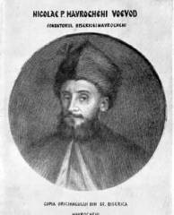
Νικόλαος Μαυρογένης (Μαρμαρά της Πάρου 1735-1790) (1 από 2)
Προσωπογραφία του ηγεμόνα και στο επόμενο slide απεικόνιση του Μαυρογένη με το συμβούλιό του.

Slide 9
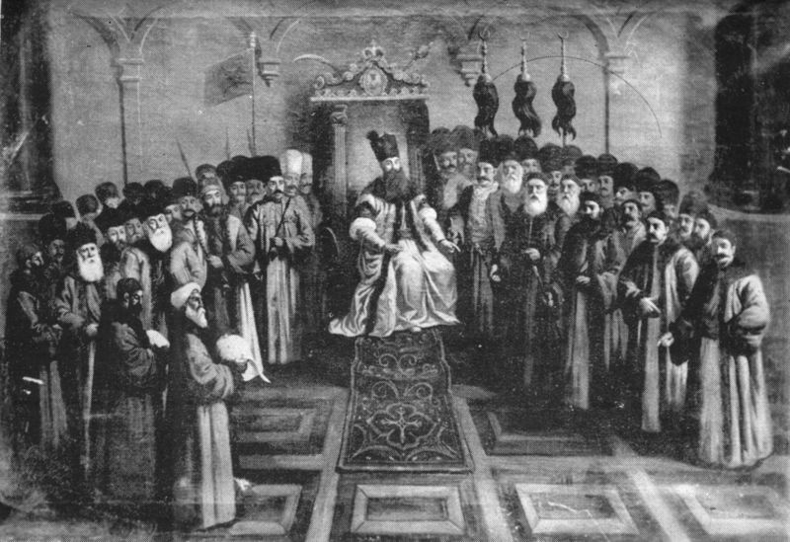
Νικόλαος Μαυρογένης (Μαρμαρά της Πάρου 1735-1790) (2 από 2)

Slide 10
Φαναριώτικες σάτιρες (1 από 4)
Στην αυλή των Φαναριωτών – Κοινωνική και πολιτική σάτιρα
1786, «Το σαγανάκι της τρέλλας» (χφ. που διασώζεται στο Κρατικό Αρχείο του Sibiu [Ms 165] – Τρανσυλβανία). Σώζεται ημιτελές.
Χρονολογείται στο εσώφυλλο: 25 Ιουλ. 1786.
Ένδειξη στα γαλλικά ότι ανήκε σε έναν Κύριο Le Roy [Monsieur Le Roy], γραμματέα του Μπρινκοβεάνου [M. le prince Brancovan].
Άλλοι τίτλοι που προτείνονται στο χειρόγραφο: «Το φέσι της τρέλλας», «Ο αντριάντας του Μαυρογένη», «Το κάδρο του Μαυρογένη», «Ο καθρέφτης του Μαυρογένη».

Slide 11
Φαναριώτικες σάτιρες (2 από 4)
Αναφέρεται στον ηγεμόνα της Βλαχίας Νικόλαο Μαυρογένη (1786-1790), πρώην δραγομάνο του στόλου. Αντιπαράθεση των Φαναριωτών.
[Λανθασμένη απόδοση στον Ρήγα από τη Lia Brad-Chisacof, Rigas, Scrieri inedite, Βουκουρέστι 1998 (και πρόσφατη νέα έκδοση, Πανεπιστημιακές Εκδόσεις Κύπρου 2011)].

Slide 12
Φαναριώτικες σάτιρες (3 από 4)
Στον μεταβατικό κόσμο της ελληνορουμανικής κοινωνίας των Παραδουνάβιων Ηγεμονιών. Κοινωνική σάτιρα.
circa 1780, «Ο Χαρακτήρ της Βλαχίας. Κωμωδία εις μίαν πράξιν». [B.A.R., mss. gr. 1160. Στο Ιάσιο σώζεται κώδικας με ημιτελή μετάφραση (mss. 1765), χρονολογημένη στα 1827]:
Θέμα: η κοινωνική ανέλιξη (το κυνήγι του αξιώματος του «ισπράβνικου» [νομάρχη]).
Στο λεξιλόγιο υπεισέρχονται έννοιες του Διαφωτισμού και του «κοινωνικού συμβολαίου». Μνήμες του Αρχοντοχωριάτη.
«Ο Γκενεράλης Γκίκας» [Τα Αγγούρια του Γκενεράλη].
[Cornelia Papacostea-Danielopolu, «La satire sociale-politique dans la littérature dramatique en langue grecque des Principautés (1784-1830)», Revue des Études Sud-Est Européennes, I(XV), 1977, σσ. 75-92].
[Lia Brad–Chisacof, Antologie de Literaturǎ greacǎ din Principatele Române. Prosa¸ ṣi teatru Secolele XVIII- XIX, Editura Pegasus Press, Βουκουρέστι 2003].

Slide 13
Φαναριώτικες σάτιρες (4 από 4)
Στην τροχιά των αντιφιλοσόφων – Κοινωνική και φιλοσοφική κριτική.
1803, εκδίδεται μόλις στα 1836: [Αγάπιος Χαπίπης], Επάνοδος ή το Φανάρι του Διογένους. Κριτική κατά του Βολταίρου.
1820, Απρίλιος: «Κωμωδία νέα της Βλαχίας». [B.A.R., Ms. Gr. 733, 12 αριθμημένα φύλλα]
Μοτίβο της Καθόδου στον Άδη (Νεκρικοί Διάλογοι).
Κριτική κατά του μεσμερισμού (ζωικού μαγνητισμού) που χρησιμοποιούσε για θεραπευτικούς λόγους τις «χειρομαλάξεις» και την ύπνωση.
Αναφορές σε συγγράμματα Ελλήνων της εποχής και στον Λόγιο Ερμή.
Εισηγητής ο Franz- Anton Mesmer (βλ. προσωπογραφία).
Στα επόμενα slides, θεραπευτικές μέθοδοι της εποχής (τέλη του 18^{ου} αιώνα).

Slide 14
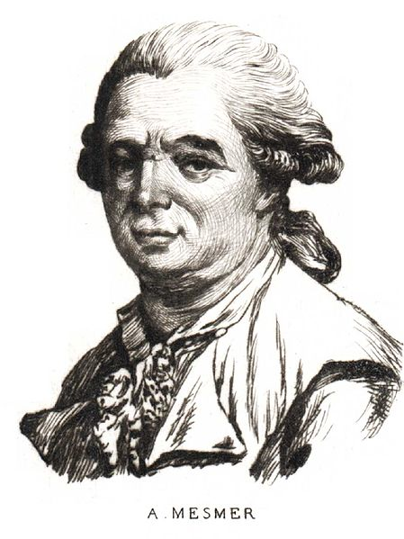
Mesmer

Slide 15
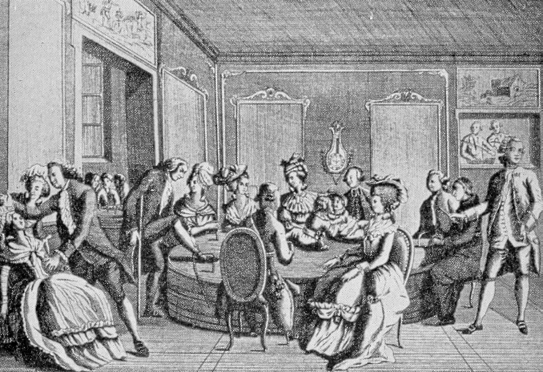

Slide 16
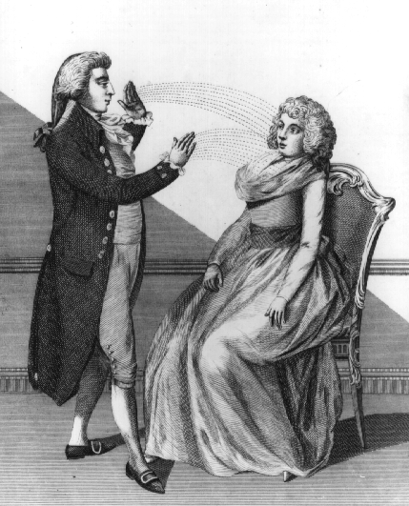

Slide 17
Φαναριώτικες σάτιρες
Στην τροχιά των αντιφιλοσόφων – Κοινωνική και φιλοσοφική κριτική.
«Κομωδία [sic] Νέα της Βλαχίας επονομασθείσα η υμνολογία των Ιατρών εις τον Άδην εις τρεις πράξεις», «κατά μήνα Απρίλλιον» [sic]. Τρεις πράξεις.
Ανώνυμος συγγραφέας (Έλληνας ή ρουμάνος λόγιος).
Σάτιρα κατά των «νεωτεριστών» ιατρών του Βουκουρεστίου.
Αναφέρονται οι: Μιχαήλ Χρησταρής, Απόστολος Αρσάκης, Κωνσταντίνος Καρακάσης, Σίλβεστρος Φιλήτης, κ.ά.

Slide 18
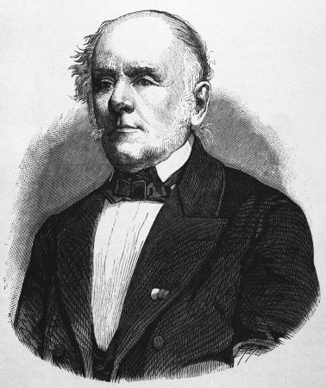
Απόστολος Αρσάκης (1792-1874)

Slide 19
Τέλος Ενότητας

Slide 20
Χρηματοδότηση
Το παρόν εκπαιδευτικό υλικό έχει αναπτυχθεί στο πλαίσιο του εκπαιδευτικού έργου του διδάσκοντα.
Το έργο «Ανοικτά Ακαδημαϊκά Μαθήματα στο Πανεπιστήμιο Αθηνών» έχει χρηματοδοτήσει μόνο την αναδιαμόρφωση του εκπαιδευτικού υλικού.
Το έργο υλοποιείται στο πλαίσιο του Επιχειρησιακού Προγράμματος «Εκπαίδευση και Δια Βίου Μάθηση» και συγχρηματοδοτείται από την Ευρωπαϊκή Ένωση (Ευρωπαϊκό Κοινωνικό Ταμείο) και από εθνικούς πόρους.

Slide 21
Σημειώματα

Slide 22
Σημείωμα Ιστορικού Εκδόσεων Έργου
Το παρόν έργο αποτελεί την έκδοση 1.0

Slide 23
Σημείωμα Αναφοράς
Copyright Εθνικόν και Καποδιστριακόν Πανεπιστήμιον Αθηνών, Άννα Ταμπάκη 2015. Άννα Ταμπάκη. «Το ελληνικό θέατρο των νεότερων χρόνων Β’. Ενότητα 2: Aπό το θέατρο-ανάγνωσμα στη σκηνική πράξη – Διαφωτισμός. Φαναριώτικές σάτιρες (18ος-αρχ. 19ος αι.)». Έκδοση: 1.0. Αθήνα 2015. Διαθέσιμο από τη δικτυακή διεύθυνση: http://opencourses.uoa.gr/courses/THEATRE103/

Slide 24
Σημείωμα Αδειοδότησης
Το παρόν υλικό διατίθεται με τους όρους της άδειας χρήσης Creative Commons Αναφορά, Μη Εμπορική Χρήση Παρόμοια Διανομή 4.0 [1] ή μεταγενέστερη, Διεθνής Έκδοση. Εξαιρούνται τα αυτοτελή έργα τρίτων π.χ. φωτογραφίες, διαγράμματα κ.λ.π., τα οποία εμπεριέχονται σε αυτό και τα οποία αναφέρονται μαζί με τους όρους χρήσης τους στο «Σημείωμα Χρήσης Έργων Τρίτων».
[1] http://creativecommons.org/licenses/by-nc-sa/4.0/
Ως Μη Εμπορική ορίζεται η χρήση:
που δεν περιλαμβάνει άμεσο ή έμμεσο οικονομικό όφελος από την χρήση του έργου, για το διανομέα του έργου και αδειοδόχο
που δεν περιλαμβάνει οικονομική συναλλαγή ως προϋπόθεση για τη χρήση ή πρόσβαση στο έργο
που δεν προσπορίζει στο διανομέα του έργου και αδειοδόχο έμμεσο οικονομικό όφελος (π.χ. διαφημίσεις) από την προβολή του έργου σε διαδικτυακό τόπο
Ο δικαιούχος μπορεί να παρέχει στον αδειοδόχο ξεχωριστή άδεια να χρησιμοποιεί το έργο για εμπορική χρήση, εφόσον αυτό του ζητηθεί.

Slide 25
Διατήρηση Σημειωμάτων
Οποιαδήποτε αναπαραγωγή ή διασκευή του υλικού θα πρέπει να συμπεριλαμβάνει:
το Σημείωμα Αναφοράς
το Σημείωμα Αδειοδότησης
τη δήλωση Διατήρησης Σημειωμάτων
το Σημείωμα Χρήσης Έργων Τρίτων (εφόσον υπάρχει)
μαζί με τους συνοδευόμενους υπερσυνδέσμους.

Slide 26
Σημείωμα Χρήσης Έργων Τρίτων
Εικόνα 1: Αλέξανδρος Μαυροκορδάτος. Copyrighted. http://www.greekencyclopedia.com/mavrokordatos-alexandros-kwnstantinoypoli-1791-aigina-1865-p3843.html
Εικόνα 2: Νικόλαος Μαυρογένης. Public domain. https://commons.wikimedia.org/wiki/File:Nicolae_Mavrogheni_portret.jpg
Εικόνα 3: Ο πρίγκηπας Μαυρογένης και το συμβούλιό του. Public domain. https://commons.wikimedia.org/wiki/File:Mavrogheni_tron.jpg
Εικόνα 4: Franz Anton Mesmer. Public domain. https://commons.wikimedia.org/wiki/File:Franz_Anton_Mesmer.jpg
Εικόνες 5 & 6: Mesmer's magnetism therapy. Public domain. http://www.historyofhypnosis.org/franz-anton-mesmer/
Εικόνα 7: Απόστολος Αρσάκης. Public domain. https://commons.wikimedia.org/wiki/File:Apostolos_Arsakis_3.jpg

